Slide 1
Вы просыпаетесь... Где-то. Перед вами стоит дерево, за ним ещё одно... Справа от вас лежит рюкзак.
Примечание автора: НЕ нажимайте на сам слайд, только на ссылки! Иначе вы попадёте на следующий слайд, который скорее всего не будет следующим по сюжету!
-Окей, не мешай мне!
Осмотреться
Открыть рюкзак

Slide 2
В рюкзаке вы нашли топор!
Осмотреться
Внимательно осмотреться

Slide 3
За вами стояла... Камера?! К вам подошёл какой-то парень. «Так, ты ничего не видел. Продолжай исследовать этот лес, или что это.».
Спросить
Продолжить

Slide 4
Вы осмотрелись и поняли, что это и вправду лес, причём огромный! Рядом не было ничего, что могло бы вам сказать, что произошло. Что делать?
Это сон? *Заснуть*
Идти куда-то

Slide 5
«Где я? Что здесь прои... Ей!» Этот парень скрылся за деревьями. Что делать?
Пофиг, у меня проблемы по важнее
Стоять!

Slide 6
Вы побежали в сторону, где он был пару секунд назад. Но его тут нет. Судя по грязи, его и не было.
Это сон, да? *Заснуть*
Ладно, идём куда-то

Slide 7
Вы проснулись... Снова. Тот же лес, тот же рюкзак... Погоди-ка! В рюкзаке нет топора!
И здесь воры! Что за страна, вот раньше...
Хрен с топором, надо идти

Slide 8
Вы так долго обсуждали Советские времена, потом времена Империи, и как раз на моменте «правда в Союзе голод был...» сдохли с голода! Вот ирония!
На начало
Ачивемент гет!
Старик!

Slide 9
Вы долго шли, пока не нашли пещеру. Что делать?
Живем один раз, идем в пещеру
У меня плохое предчувствие, идем отсюда

Slide 10
Вы пришли к дереву, на котором сидели птички. Они так красиво пели... Завораживает... Спать хочется...
*Заснуть*
Какое спать?! Надо...

Slide 11
Здесь слишком темно. Нужно полагатся на слух и нюх... Справа что-то капает, слева пахнет жареным... Куда идём?
На лево
На право

Slide 12
Вы шли, шли, шли... И врезались в стену! Потом на вас упала капля. Потом ещё. Похоже, это и есть то, что вы искали.
Ладно, идём на лево
Громко выматерится

Slide 13
Вы матерились на русском, на украинском, потом чуть-чуть на польсом, под конец на инглише. Пытаясь вспомнить другие слова, вы обнаружили, что громким криком вызвали завал в пещере. Выхода нет. Кислорода тоже. Смерть была короткой, но мучительной.
На начало
Ачивемент гет!
Быдло!

Slide 14
В далеке горел костёр! Рядом сидели два человека. Похоже, они вас не видят. Что делать?
Подойдём ближе...
Идём назад

Slide 15
Один из них взял палку, с привязянным к ней... человеком?! Только сейчас вы поняли, эти двое ростом по 4 метра каждый!
Ну нафиг...
Атаковать!

Slide 16
Один из великанов набросился на вас, другой спокойно прожаривал человека.
Атаковать с левой стороны
Атаковать с правой стороны

Slide 17
Гигант попал по вам! Вы отлетели метров на 5, после чего он взял и привязал вас к палке. Вы горели долго, но мучительно...
На начало

Slide 18
Вы уклонились от удара и нанесли ответный! У гиганта осталось 4 очка жизни!
Атаковать с левой стороны
Атаковать с правой стороны

Slide 19
Вы уклонились от удара и нанесли ответный! У гиганта осталось 3 очка жизни!
Атаковать с левой стороны
Атаковать с правой стороны

Slide 20
Вы уклонились от удара и нанесли ответный! У гиганта осталось 2 очка жизни!
Атаковать с левой стороны
Атаковать с правой стороны

Slide 21
Вы уклонились от удара и нанесли ответный! У гиганта осталось 1 очко жизни! Нужно выполнить финишное комбо! Зачем? Для понтов, конечно же!
Выполнить комбо А
Выполнить комбо Б

Slide 22
Гигант повержен! Второй засмотрелся на это зрелище и сгорел, вместе с человеком. С живота первого вылез меч!.. Не спрашивайте как, просто берите меч!
Взять меч
Взять меч
Ачивемент гет!
Тролебой!

Slide 23
Перекусив жареным гигантом, вы двинулись дальше. Шли, шли, пока не нашли развилку. Куда идём?
На лево
На право

Slide 24
Лол, туда нельзя XDDD!
Не ну это нормально вообще?!
Забудем это

Slide 25
Угу, я же создал эту игру, я тут могу делать что угодно.
Неуважение к покупателям?! Верните деньги!
Забудем это

Slide 26
Так, ты будешь проходить квест или нет?
Ну да
Ниеет!)))

Slide 27
Шли вы долго, пока не вышли с пещеры. Солнце было высоко, и выходить с прохладной пещеры не хотелось. Куда идём?
Вперёд
Назад

Slide 28
Вы нашли подозрительную избушку посередине леса. Что делать?
Зайти
Выбора нет, да?

Slide 29
Вы долго шли по лесу, пока не услышали рев медведя. Он рядом... Совсем рядом... И когда он прийдёт...
БЕЖАТЬ!!!
Я смогу защитить себя!

Slide 30
Соло пойти на медведя. Без оружия. Ну вы конечно молодец, да.
На начало
Ачивемент гет!
Гений!

Slide 31
Он вот-вот догонит вас! Нужно резко свернуть, это его дезориентирует!
На лево!
На право!

Slide 32
Он вот-вот догонит вас! Нужно резко свернуть, это его дезориентирует!
На лево!
На право!

Slide 33
Он вот-вот догонит вас! Нужно резко свернуть, это его дезориентирует!
На лево!
На право!

Slide 34
Он вот-вот догонит вас! Нужно резко свернуть, это его дезориентирует! Наверное, это последний раз, ибо медведь заметно устал.
На лево!
На право!

Slide 35
Медведь явно не дурак, он легко выследил вас и сьел. Наверное, этот малый куст не самое лучшее укрытие.
На начало

Slide 36
Вы бежите, а он за вами!.. Вы бежите, а он за вами!.. Вы бежите, а его уже нет... Слава богу! По чистой случайности рядом лежал меч. Вы взяли его и...
Побежали искать этого чёртового медведя!
Пошли дальше

Slide 37
Медведя вы нашли быстро. Точнее он вас. И даже несмотря на то, что у вас был меч, он просто взял и сьел вас. Не ну, а чо? Голодный был, бедненький...
На начало
Ачивемент гет!
Гений 2!

Slide 38
Вы зашли в подозрительную избушку. К вашему удивлению, внутри было довольно уютно. Ваши размышления прервало появление жителя этой избушки. И нет, это не ведьма, а странный бородатый мужик в форме, судя по надписи, МЧС России. «Добрый день, куда направляетесь?».
А вы кто?
Я проснулся в этом лесу и повидал много всего...

Slide 39
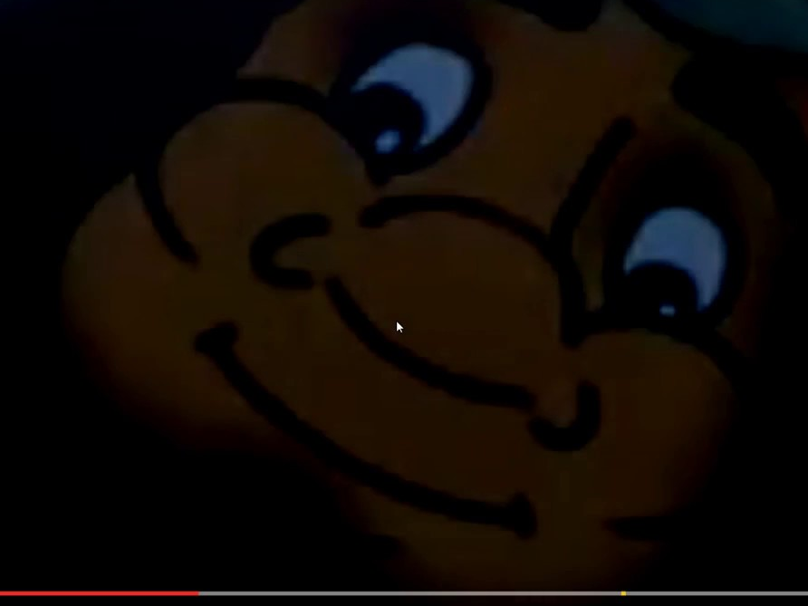

«Я Леонид Аркадиевич Спасаев, бывший сотрудник МЧС. Как вы можете меня не знать?» И действительно, как?
Вы знаете, как выбратся от сюда?
Где мы?

Slide 40
«Я не знаю, как тебе покинуть этот лес, но я могу тебе помочь. Возьми. Используй её, когда окажешься в опасности.». Он дал вам мокрую тряпку... Этот лес не перестаёт удивлять...
Спасибо, наверное...
Я наверное пойду...(ну нахер)

Slide 41
«Мы в лесу, в моем доме.».
Топовый ответ...
Вы знаете, как выбратся от сюда?

Slide 42
Взяв мокрую тряпку, вы покинули избушку и убежали от греха подальше. Бежали, бежали, потом шли... Попутно вы задумались о смысле существования.
Зачем и как я здесь оказался?
Что здесь происходит?

Slide 43
«Так... Я заснул у себя дома, вроде двери закрыл, пиво не пил, утюг выключил... Потом я проснулся в лесу, потом происходило что-то странное... Но зачем я здесь?».
Может, я попал в безысходный ад?
Может, это испытание для меня?

Slide 44
«Возможно, но что я сделал, и есть ли выход?».
Похоже, выхода нет, только смерть...
Но выход есть всегда!

Slide 45
Вы осознали бессмысленость вашего существования, и вам в голову пришёл выход... Меч... Вы нацелили меч в грудную клетку и упали на него... Огромная боль, перед глазами всё покраснело, вы не можете дышать... И вам уже это не нужно... (экзистенциальный кризис это вам не шутка!)
На начало, наверное...
Ачивемент гет!
Суицид это не достижение, рак!

Slide 46
«Может и есть, но какой?»
Меч...
НЕТ! МНЕ НУЖНО ИДТИ, ПОКА!

Slide 47
«Возможно, но почему кто-то должен меня испытывать? И как мне пройти испытание?».
Возможно, я узнаю об этом позже...
Просто нужно выбросить все с головы!

Slide 48
Вы решили не заходить слишком далеко, и продолжили идти молча, не думая ниочём. Было сложно, но слава богу не долго, ибо вскорее перед вами пролетела стрела... Погоди, это не хорошо, это плохо, это ОЧЕНЬ плохо!
Отпрыгнуть назад
Перекатится на бок

Slide 49
Вам сильно не повезло, и после вашего манёвра следующая стрела попала вам в грудную клетку. Вы быстро выкинули её подальше, из-за чего у вас началось сильное кровотечение. Вы вот-вот умрёте...
НЕЕЕЕЕТ!!!!
ТРЯПКА!

Slide 50
Вы погибли.
ЧЁРТ!

Slide 51
Это вам не поможет... Я сказал НЕ ПОМОЖЕТ!.. Почему вы не умираете?..
Я ИСПОЛЬЗУЮ СИЛУ ТРЯПКИ, ЧТОБЫ УБИТЬ ЭТОГО РАЗБОЙНИКА!
ИБО ЭТО – ТРЯПКА!

Slide 52
Уровень бреда даже выше, чем я ожидал... Идеально!.. Так, никакой силы в тряпке не было, но разбойник испугался этого всего и свалил. От греха подальше... Кстати да, вы совсем забыли о кровотечении. Тряпку ж вы убрали от раны... Вы умерли, если что.
НЕЕЕЕЕТ!!!

Slide 53
Уровень бреда даже выше, чем я ожидал... Идеально!.. Так, никакой силы в тряпке не было, но разбойник испугался этого всего и свалил. От греха подальше... Продолжаем путь?
Ну да, почему бы и нет?
Как нет силы?!.
Ачивемент гет!
Сила тряпки!

Slide 54
Вы увернулись от стрелы, которая была последней. Неразумное решение нападать имея 2 стрелы, но сейчас не об этом, ибо он выпрыгнул к вам с топором и щитом. Почему-то топор кажется вам знакомым... Как бы то ни было, он хочет атаковать вас!
Парировать
Атаковать

Slide 55
Разумный ход, но что делать дальше?
Парировать
Атаковать

Slide 56
Это было плохой идеей, но поняли вы это, когда топор разломил вам грудную клетку.
Да как так то!?

Slide 57
Вы парировали очередной его удар, но на этот раз вам также удалось выбить топор с его рук!
Добить его!
Пригрозить мечом

Slide 58
Разбойник принял удар щитом, который оказался прочнее, чем вы думали. Явно не ожидая этого, вы ударили настолько сильно, что ваш меч просто вылетел с ваших рук! Враг быстро схватил свой топор, и приготовился казнить вас. «Последнее слово?»
Дай хоть помолюсь...
Да, есть у меня последние слова...

Slide 59
Кому будем молиться?
Аллаху
Шиве
Единому Богу
Зевсу

Slide 60
Эта молитва вам не помогла, но вы хотя-бы вы попадёте в рай, или куда там... Так ведь?
На начало

Slide 61
Прямо во время вашей молитвы прозвучал гром. Вы открыли глаза и перед вами лежало обугленное тело врага. «Круто», сказали вы... Продолжаем путь?
Ну давай, чё.
Нет!
Ачивемент гет!
Вера - мой щит!

Slide 62
«И какие?».
Omae wa, mou shindeiru...
Шоб ты подавился, урод...

Slide 63
«NANI?!?!». Резко прозвучал ужасающе громкий писк. Дабы не повредить уши, вы прикрыли их мокрой тряпкой. Потом вы услышали крик, полный боли... Похоже, вы потеряли сознание...
*Что это было?*
*Лежать*
Ачивемент гет!
Хокуто Но Кен!

Slide 64
Вы проснулись(снова...). Всё было на местах, только тряпки не было... «ОХ Ё?!». Прямо перед вами лежала оторваная рука бандита, за ней на деревьях была кровь. Похоже, остальное тело улетело туда... Что будем делать дальше?
Продолжим путь
Искать тряпку

Slide 65
«Стой!», крикнул бандит. «Не убивай! Я смогу тебе помочь, только оставь меня в живых!». «И что ты можешь мне предложить?». «Я знаю как выбраться с этого леса!».
Показывай дорогу!
Врёшь! *Зарубить*

Slide 66
«Ладно.». Он встал, взял топор и повёл вас. Какое-то время вы продолжали держать меч, будучи готовым к схватке, но потом поняли, что это бессмысленно, и продолжили спокойно путь...
Так куда мы идём?
Как ты тут оказался?

Slide 67
Вы убили бедного(ага, конечно...) бандита, забрали его(?) топор, и отправились дальше в путь...
А что там моя тряпка?
Идём
Ачивемент гет!
Враг повержен!

Slide 68
Ну вот так. Это же просто тряпка! Какая нафиг сила?!
Ну ладно...
Но...

Slide 69
Никаких но! Это я создал эту игру и я говорю, что сил в тряпке нет! Ахх, почему я сделал тебя таким тупым?
Чё ты сказал, ёпт?
Это не игра, а презентация в ПП...

Slide 70
Мне пофиг.
Лол
Погоди, что ты сказал? Я тебе дам тупого!

Slide 71
Ну да, если утверждаешь, что тряпка имеет хоть какую-то силу, то ты тот ещё идиот.
Ну всё...
А ничего что я общаюсь с каким-то несуществующим голосом?

Slide 72
Попытка напасть на бестелесное существо не делает тебя умнее. Ладно, я понимаю, что тут ТАКОЙ контент (Прям как у тебя на канале, лол), но пора это заканчивать.
Да хорош, я только начал...

Slide 73
Ничего.
Ну ладно...
Так, пора заканчивать этот бред...

Slide 74
Вы решили отправится в путь. Но куда?
На право!
На лево!

Slide 75
Вы решили не продолжать путь. Вы долго лежали, успели даже умножить 420 на 666 в уме, но потом умерли от голода. Возможно, это было плохой идеей.
Не хочу я на начало!

Slide 76
Вы долго искали её, но не смогли ничего найти. Продолжать?
ДА!
Нет

Slide 77
Вы долго искали её, но не смогли ничего найти. Продолжать?
ДА!
Нет

Slide 78
Вы долго искали её, но не смогли ничего найти. Продолжать?
ДА!
Нет

Slide 79
Вы долго искали её, но не смогли ничего найти. Продолжать?
ДА!
Нет

Slide 80
Вы долго искали её, но не смогли ничего найти. Продолжать?
ДА!
Нет

Slide 81
Вы долго искали её, но не смогли ничего найти. Продолжать?
ДА!
Нет

Slide 82
Вы долго искали её (Прям ОЧЕНЬ долго), и таки нашли! Вау!
Взять тряпку
Наблюдать
Ачивемент гет!
Упорный!

Slide 83
Вы решили наблюдать за тряпкой, но неуспели вы понять, что это дебилизм, как тряпка начала излучать тёмно-фиолетовое свечение! Вскорее это излучение начало превращатся во что-нибудь более материальное, и вокруг левитирующей тряпки появилось подобие портала!
Ну нахер...
Схватить тряпку!

Slide 84
Как только вы взяли тряпку, она засветилась тёмно-фиолетовым цветом. Она как-то причиняла вам боль, но вы не могли её выпустить из рук. Свечение усиливается, и боль тоже...
Попытатся выкинуть тряпку!
ОНА МОЯ! МОЯ ПРЕЛЕСТЬ!

Slide 85
Вы держали эту тряпку, внушая себе, что это хорошо, но неуспели вы и улыбнуться, как тряпка взорвалась тёмной энергией (Наверное...)!.. Вы не знаете, сколько прошло времени, но вам удалось прийти в себя... Или нет? Вы не чувствовали своего тела, но видели его, летящего в тьме...
Что за херня здесь творится?! Верни меня назад!
Где я?

Slide 86
Вам всё-же удалось это сделать, но неуспели вы и улыбнуться, как тряпка взорвалась тёмной энергией (Наверное...)!.. Вы не знаете, сколько прошло времени, но вам удалось прийти в себя... Или нет? Вы не чувствовали своего тела, но видели его, летящего в тьме...
Что за херня здесь творится?! Верни меня назад!
Где я?

Slide 87
«В пустоте.» Ответил неизвестный голос.
Кто ты?
Как я сюда попал?

Slide 88
«Какая разница? В людских именах нет смысла здесь.». Голос звучал эхом по всей... Пустоте.
Здесь это где?
Как я сюда попал?

Slide 89
«Сюда попадают души убитых истинной магией. Но маг, использующий истинную магию никогда бы не убил простого человека, вроде тебя. Скорее всего, это была манабомба.».
Манабомба...
С чего ты взял, что я простой человек?

Slide 90
«А разве это не так? Ты же магию в жизни своей не видел, что уже говорить об использованию.»
Ты говорил о манабомбе...
Что это за манабомба?

Slide 91
Вместо ответа на вопрос, пустота стала ярче, и вы смогли увидеть парящие куски земли, развалины стен средневекового замка, и трупы погибших. В одном из них вы узнали одну гномку... Как её там?.. Ну та, что была ученницой Джайны, которая погибла при осаде Терамора. Так, погоди...
Это Азерот?
Я переместился в другую вселенную?

Slide 92
«Да, это Азерот. По крайней мере, именно от туда попадают сюда. Я вижу, ты знаком с этой вселенной, и даже знал, что Терамор взорвут манабомбой, но как?»
Долгая история...
Ты и так не поймешь

Slide 93
«Вижу, ты не такой простой, как мне казалось. Возможно, тебе удастся предотвратить эту катастрофу. Попытайся вернутся в прошлое, пока ты не погиб от манабомбы.»
Но я погиб не от манабомбы
Как?

Slide 94
«Но как тогда?» «От тряпки, пропитаной тёмной энергией, если я правильно понял.» «Но смерть была в этой вселенной, так что ты всё еще можешь изменить историю!»
Но как?
И как мне отсюда выбратся?

Slide 95
«Ты должен захотеть этого. Я верю в тебя! Ты сможешь это сделать! Ведь как-то ты попал в этот мир.»
Ну ладно...
Сейчас...

Slide 96
Вы закрыли глаза и резко оказались в том же лесу! Тот же меч, те же остатки бандита, те же следы крови...
Ну что ж, пойдём!
Ну идём, что же ещё можно сделать?
Ачивемент гет!
Что это было?!

Slide 97
А тряпки нет! «Как нет?» А вот так!
Искать тряпку!
Пофиг, идём

Slide 98
«Мы идём к ближайшему населённому пункту»
Это где?
Как ты тут оказался?

Slide 99
«Ну как, это всё Красная революция. Рабочие восстали против царя, а я как аристократ должен был сражатся на стороне Белых. Ну ты же знаешь, кто выиграл.»
Кто?
И что произошло с тобой?

Slide 100
«Ну на север от сюда. Там находится замок Альянса – Терамор.»
А мы точно идём на север? Солнце вроде заходит сзади нас...
Как ты тут оказался?

Slide 101
«Вот вроде ты достаточно умный, что бы понять, что что-то не так. Но при этом ты доверился вору, который пытался тебя убить.»
Так куда мы всё же идём?
Ах ты подлец! Защищайся!

Slide 102
«Ну ты и дыбил. К притону идём! Живо!»
Что ты сказал?
Ну всё!

Slide 103
«Ну Красные же!»
И что произошло с тобой?
Мда...

Slide 104
«Мне пришлось бежать. Спрятался я в лесу, жил в одной пещере, но потом там завелись троли, и я искал новое убежище. И нашёл – Крепость Терамор. Но полностью поселится я там не мог – Красные проводят патрули и ищут беженцев типо меня»
Мда...
Печально...

Slide 105
Вы замахнулись мечом с права, но враг подставил щит. Вы попытаетесь нанести следующий удар...
С лева!
С права!

Slide 106
Враг легко заблокировал и этот удар. Теперь нужно парировать его удар...
С лева!
С права!

Slide 107
Этот удар сильно ранил врага! Нужно атаковать...
С лева!
С права!

Slide 108
Это сработало! Теперь нужно нанести еще один удар!
Сверху!
Снизу!

Slide 109
Это оказалось ошибкой. Фатальной.
Ну не хочу я на начало!
Эх, на начало?

Slide 110
Враг повержен! Теперь вы можете спокойно продолжить исследовать эти земли! Куда идём?
На лево!
На право!
Ачивемент гет!
Враг повержен!

Slide 111
Продолжили вы путь молча. Шли, шли, шли и нашли вы скрытый вход в пещеру! Судя по лицу «товарища», он знал об этом месте. И скорее всего, именно сюда он вас вёл.
Что-то это не похоже на населённый пункт. Ты куда меня привёл?
Заходим, чо.

Slide 112
Стоило было вам зайти, как это оказалась засада! Вы уже раздумывали, как будете вместе защищаться, но тут он повернулся к вам и направил на вас топор! Это ловушка!
Предатель!
Действовать!
Ачивемент гет!
Ну ты и вляпался!

Slide 113
«Предатель... На самом деле, предали меня!..» Скорее всего, он хотел продолжить эту речь, но кто-то не сдержался, и у вас в шее оказалась стрела...
Да шо это такое, Виталя?
Да ну вас...

Slide 114
Я те не Виталя!
Ну Виталик, что ты такое говоришь
Ну может НЕ на начало?

Slide 115
Да я даже не Виталя! Так, всё, лети на начало!
Ну нет Виталя, нет!
Ну зачем так?

Slide 116


ЧТО ДЕЛАТЬ????АААААААААААААААААААААААААААААААААААААААААААААААААААААААААААААААААААААААААААААААААААААААААААААААААААААААААААААААААААААААААААААААААААААААААААААААААААААААААААААААААААААААААААААААААААААААААААААААААААААААААААААААААААААААААААААААААААААААААААА
КУВЫРОК В ПРАВО!
Это отсылка к ЖоЖо, серьёзно?
МЕЧ В ШЕЮ ПРЕДАТЕЛЮ!
Ачивемент гет!
JOOOJOOOOO!

Slide 117

Вам удалось увернуться от десятка стрел, но что делать дальше?

Slide 118
Куда теперь?

Slide 119
Перед вами мушкет. Берём?
Да
Нет

Slide 120
Вы долго думали и ничего не успели. Вы погибли.
Давай снова
Сделаем вид, что этой главы нет.

Slide 121
Вы побежали мимо, но куда?

Slide 122

Нужно ещё зарезать разбойника перед вами.

Slide 123
Самое время стрелять. Но не в людей, ибо их слишком много, а в какую-то балку, чтобы завалить проход и сбежать.

Slide 124
Отлично, вам удалось оторваться от основной группы разбойников, но вы чувствуете присутствие одного из них. Нужно стрелять в слепую, авось попадёте.

Slide 125
Так, похоже вы в безопасности, но ненадолго. Нужно выбрать путь, который приведёт вас на поверхность.

Slide 126
Вау, вам удалось выбраться! Не могу поверить!
Давай сделаем вид, что я прошёл игру
Продолжим
Ачивемент гет!
Ловкач!

Slide 127
Не ожидал, что ты продолжишь. Ну ладно. Куда идём?
На право
На лево

Slide 128
Это была фатальная ошибка. Прям летальная. Убийственная. Смертельная. Последняя в вашей жизни. Которая за Нерзула. Вы погибли, короче.
Давай снова
Сделаем вид, что этой главы нет.

Slide 129
Ура, вам удалось выбраться и выжить. Сложно было, да?-_-
Да да, давай продолжим
Ну лень мне было это делать!
Ачивемент гет!
Зачем так делать ;_;!

Slide 130
Путь был долгий, но вскорее вы увидели огромную Крепость на островке, соединённой с континентом мостом. На мосте можно заметить стражу, которая не впустит вас внутрь. Скорее всего.
Давай пойдём на право, или куда там?
Подойдём ближе...

Slide 131
Как вы и догадывались, стражник подошёл к вам. «Здравия желаю, куда направляетесь?» «Внутрь.» «С какой целью?»
Дипломатическая миссия!
А что, просто так уже нельзя?

Slide 132
«И к кому вы направляетесь, соизвольте узнать?»
К Леди Джайне Праудмур!
К Королю!

Slide 133
«Короля здесь нет, да и вообще он должен быть сейчас в столице. Погоди, что-то не похоже, что ты с дипломатической миссией. Послы обычно не выглядят как бомжи. Спрашиваю, с какой целью ты на самом деле хочешь попасть сюда!»
Уже ни с какой...
Да говорю я, я посланник!

Slide 134
«Ага, неужто посланник Орды, или вообще Красных? Тогда, посланник, я тебя посылаю!»
OMFG, DAT PUNCH!
Ну ладно
Ачивемент гет!
ОННННННН!

Slide 135
«Раз так, то ищи её в Степях. Она сейчас на переговорах с Ордой... Степи на север от этого места, горе-посланник...»
Ладно, спасибо!
А в город всё же можно?

Slide 136
«Тогда документы показывай!»
Эээ...
*Попробывать атаковать!*
Ачивемент гет!
Die kontrolle von dokumenten!

Slide 137
Не чувак, пройди тест на IQ. Серьёзно, кто в здравом уме будет пытаться атаковать СТРАЖНИКА?
Давай чуть пораньше меня закинь
Давай перед входом в Крепость
Ачивемент гет!
Серьёзно?!

Slide 138
Будём искать её?
Да зачём?
Ну давай

Slide 139
Вы недолго шли и вскоре увидели какое-то здание. Надпись «Сто рентген». Куда идём?
Заходим!
Пойдём назад, а потом на лево

Slide 140
Зашли вы в бар и... Бар как бар. Слева сидят какие-то Арабы и пьют разные коктейли. Справа Словяне играют с бедными Немцами и хлещут водяру. Что делаем?
Уходим
Подойдём к Словянам
Подойдём к бармену
Подойдём к Арабам
Ачивемент гет!
Проветрился и зашёл!

Slide 141
И отправились вы на сервер... тоесть север... Шли вы долго, близилась ночь и вам нужно было приготовить ночлег, но к счастью вы нашли заброшенный лагерь, разожгли костёр, поели тушёнки и залутали лук. Что дальше?
Ну пойдём спать
Идём дальше

Slide 142
Недолго вы шли, ибо вас клонило в сон. Вскорее вы вообще отключились. А проснулись вы посреди леса, справа лежал ваш рюкзак. Место казалось знакомым?
Чего?
Ненененене!

Slide 143
Вы проснулись и продолжили путь. Растительность исчезала, пока вы продолжали путь, до того момента, как осталось только пару кустов. Вы дошли до ущелья, в котором обнаружили чей-то лагерь. Спускаемся?
Давай
Не, пока наблюдаем

Slide 144
Вы решили спуститься вниз, используя кусок бревна как сновборд. Было круто, но люди, испугавшись, решили атаковать первыми. Неуспели вы им всё обьяснить, как ваше тело валялось в закровавленном песке.
Чорт, давай назад
К чёрту, давай в бар

Slide 145
Вы решили понаблюдать... И тут моя лень взяла верх, и мне больше не хотелось ничего тут придумывать. Да и вообще нафиг это всё! *Аффтар ушол*
И чё мне делать?
Пойти выпить

Slide 146
Тебе было лень даже текст писать?!
Согласен, нафиг это всё, пойду бухать

Slide 147
АУУ!
Ну я знаю, что ты хочешь побухать

Slide 148
Харош, вернись!
Ну чего ты ждёшь?

Slide 149
Прости, я был не прав!
Рано или поздно ты нажмёшь сюда

Slide 150
Ну позяязя!
Я жду

Slide 151
О, ты ещё здесь?
Где ты был?
Ты чё пропал?

Slide 152
Я тут пивнушку новую нашёл, го бухать?)
Го)
Ну ок)
Не, я за рулём

Slide 153
И пошли вы бухать, и весело вам было, и ой как невесело было другим, ой какой дебош вы устроили, ой как далеко вас закинуло, ой. И почему я писал (ударение на второй слог) так странно, прям старомодно.
Я хз, что дальше?
Я победил?
Ачивемент гет!
Самое лучшее времяпрепровождение

Slide 154
مرحبا يا صديق! كيف حالك؟ سوف تنضم إلينا؟ .. لماذا لا تجيب؟ آه، لا تعرف اللغة العربية. وليس هناك مترجم هنا! لذلك، كيف تقرأ هذا؟ أيضا عبر جوجل ترجمة؟
Эээ?..
Есть переводчик?
Ачивемент гет!
???

Slide 155
Судя по всему, нет.
Скверно!
Забудем это

Slide 156
«Заказывать что-то будете?»
Не, я просто здесь посижу
Да, пожалуй

Slide 157
«Что вы возмёте?»
Водку
Мы возмём Иерусалим!
Пиво

Slide 158
«???»
DEUS VULT!
DEUS VULT!
Ачивемент гет!
Deus Vult!

Slide 159
Deus vult, все дела... Воодушевившись, посетители вооружились и пошли бить Сараценов, не понимающих, что чёрт возьми происходит. Ворвались и вы в битву, но один фактор вы забыли учесть – это Арабы... Мусульмане... Да террористы они!(Автор никак не оскорбляет всех мусульманов, это просто шутка, прошу не воспринимать это в серьёз). Короче вы поняли, что произошло.
Я мусульман, и я обижен!
Блииин...
Ачивемент гет!
Джон Сина!

Slide 160
Ну выпили вы рюмку водки, потом ещё, и ещё, и ещё стаканчик, ну вы поняли. Кароч вы выключились. Не, ну а чего ещё ожидать от водки?
Давай назад в бар!
Ой, да иди ты!

Slide 161
Выпили вы кружку пива. Что теперь?
Давай ещё!
Хватит...

Slide 162
Ну выпили вы кружку пива, потом ещё, и ещё бутылочку, ну вы поняли. Кароч вы выключились. Не, ну а чего ещё ожидать от пива?
Давай назад в бар!
Ой, да иди ты!

Slide 163
Сидели вы на стуле возле бармена, смотрели вы на посетителей... Скучно. Может, что-то сделаете?
Давай включим музыку
Закажем что-то
Уходим от бармена

Slide 164
Перед вами музыкальный апарат. Вы понятия не имеете, как это работает и как это тут оказалось, больно странно он выглядит. Но тут походу можно заказать музыку. Что врубаем?
Адидас
Калинка
Гопник
Катюша
Ацццкий Марш
ЧИКИ БРИКИ!
С__Р
И В ДАМКЕ!
______ Кебаб
___путин
Ничего, уходим
???
???
Ачивемент гет!
Чики брики!

Slide 165
Они совсем не обращали на вас внимания. Да и зачем – лучше на Немцов поглядеть. А вот и последний «живой»... А не, он тоже отключился. Водяра жосская вещь.
Здоровенькі були!
Здравствуйте!

Slide 166
К вам подошёл один из них: «Ну здравствуй! С какими судьбами?»
Да вот случайно забрёл. Не знаешь, что тут можно сделать?
Зачем вы так с Немцами?

Slide 167
«Так сегодня-же День Победы! За дедов! За победу! Ык!» На календаре рядом было 13 августа...
Всё с вами ясно...
Есть какая-то работа?

Slide 168
«Зачем тебе работа, если можно здесь повеселится!»
Я не пью...
Так задание есть?

Slide 169
«Ну раз ты настаиваешь, то слухай. Говорят рядом есть монолит особенный, мол, желания исполняет и всякое такое. Можешь сходить проверить, раз уж тебе не сидится.»
А что можно тут сделать?
Ок

Slide 170
«Раз не пьёшь, то хоть тост или речь зачитай! Я не знаю, как ты это сделаешь, но мы верим в тебя!» Другие пьянствующие тоже вас подбодряли. Что делать?
Не, я пас
Друзья мои!

Slide 171
«Ах вот ты как. Ну ничего, мы что-нибудь придумаем!» Один из них взял бутылку водки и направился к вам. «Э, я не ...», и водка уже льется! Ох, как круто! Оторвёмся по полной... Вы уже знаете, чем это закончилось.
Надо было не заходить в бар...
Ачивемент гет!
Зачем ты сюда припёрся?!

Slide 172
«Друзья мои! Рабочие, пролетарии и просто свободные люди!..»
Этот год...
Мы шли к успеху...
Ачивемент гет!
Он сказал пролетарии?!

Slide 173
«Да не, чувак, это шо-то не то! Давай по новой!»
Ладно...
Не хочу!

Slide 174
«Мы упорно шли к успеху, работали, не покладая рук...»
Но на кого?!
И этот тост вам!

Slide 175
«Но на кого? А на тех зажравшихся людей у власти, которые ничего не делают, но имеют всё!..» Зал определённо шокирован таким поворотом.
Все они – это марионетки в руках наших врагов!
И правительство явно это не остановит!
Ачивемент гет!
Революционер!

Slide 176
«И правительство явно это не остановит! Это должны сделать мы! Мы должны свергнуть царя! Да здравствует Коммунистическая Революция! И нашим первым заданием будет...»
Убийство этих Арабов!
Осада Крепости Терамор!

Slide 177
«Все они – это марионетки в руках наших врагов! Враги хотят держать наше государство под контролем, что бы жить жизнью, которая нам и не снилась!»
И мы, только мы, можем закончить этот беспредел!
Мы не можем этого допустить!

Slide 178
«Мы не можем этого допустить! И мы, только мы, можем закончить этот беспредел! Это наша страна, и мы будем за неё сражаться! И нашим первым заданием будет...»
Убийство этих Арабов!
Осада Крепости Терамор!

Slide 179
Все резко вооружились и отправились в сторону Крепости Альянса – Теремора. И вы тоже. Но каковым было ваше удивление, когда у стен замка вы обнаружили отряд Орды! Они явно готовились к осаде.
Отправимся на переговоры
Убить их!

Slide 180
Армия воинственной страны явно превосходит кучку пьяных пареньков с мечами. Почему ваши действия такие нелогичные?
Забудь...

Slide 181
К вам вышел представитель отряда.«Кто вы и зачем вы сюда пришли?»
Да ни за чем, уже уходим
Мы хотели бы присоеденится к вам!

Slide 182
Ваши «войска» опечалились от того, что нужно вернуться без боя. Кто-то спрятал меч и ушёл в бар, кто-то убежал в кусты и пошёл искать, кого бы убить, а вы...
Попытаюсь проникнуть в замок
Вернусь в прошлое

Slide 183
Почему-то это не составило труда. Серьёзно, где стража, так ещё и в такое время?.. Вы крались через улицы, пока не обнаружили кого-то, напоминающего офицера. «Стоять! Ты кто?»
Я на вашей стороне!
У меня нет времени обьяснять, дайте мне вооружение!

Slide 184
«Размечтался, блин. Взять его!»
Да что б тебя...
В прошлое

Slide 185
«Я на вашей стороне! Выслушайте меня! Вам нужно немедленно эвакуироваться! Враги сбросят на вас манабомбу, которая уничтожит всё живое и неживое!» «И с чего мы должны тебе верить?» «Вы хотите рисковать жизнями сотен, а может даже и тысяч людей? Бегите, ...»
А я их задержу!
И я с вами!

Slide 186
Всё-же началась массовая эвакуация. Благо кораблей хватало... Ну те, для кого не хватило, должны были удерживать крепость. Много солдатов погибло, немало и жителей, но все вы плывёте через океан на встречу своей судьбе. Это будет нелёгкий путь в новую жизнь... В дали видно огромный, фиолетовый взрыв.
Я победил?
Я ведь победил?
Ачивемент гет!
Трус!

Slide 187
Вы и несколько солдат остались держать крепость до последнего, пока остальные эвакуируются. Вам дали лук, и вы можете сделать немало хедшотов. Однако вам самим придётся удерживать эту часть стены. Один промах и вы труп.
Валим
Держимся!

Slide 188
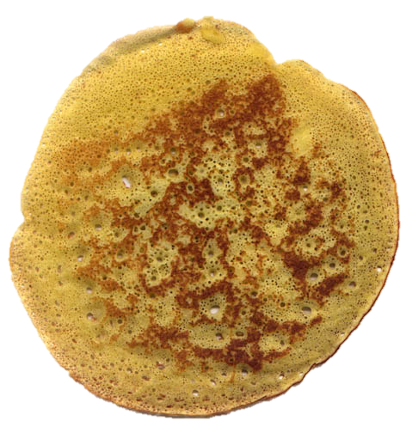
Вы решили сбежать. Вы спрыгнули в стог сена и... погибли. Это так не работает, это вам не Асасинс Крид.
Блин
Да почему?

Slide 189
Мочите их!

Slide 190
Мочите их!

Slide 191
Мочите их!

Slide 192
Мочите их!

Slide 193
Мочите их!

Slide 194
Мочите их!

Slide 195
Мочите их!

Slide 196
Мочите их!

Slide 197
Вы довольно долго сдерживали попытки Ордынцев пробраться в Крепость, пока один страж не крикнул вам: «Всё, харе! Уже все уплыли, ты тоже можешь, если поспешишь.». И так вы и сделали. Уплыли через океан к своей новой жизни... За Нерзула, конечно-же. Вдали был виден фиолетовый взрыв...
Я победил?
Я прошёл игру?
Ачивемент гет!
Герой!

Slide 198
Вы погибли.
Да ну ёкарный бабай!
Блин!

Slide 199
И так было решено. И начали войска Ордынские осаду крепости, и ворвались в бой ваши войска – свободные рабочие, ищущие справедливости. Много крови пролилось, но вот врата открыты, и вам суждено ворваться и закончить это кровопролитие... кровопролитием.
Го го го!
Ингейдж!

Slide 200
У вас есть мушкет, и похоже это самое подходящее время выстрелить. Цельтесь!

Slide 201
Это оказалось неправильным решением. Вы погибли.
Ещё разок!
Верни меня пораньше!

Slide 202
Вы попали в голову одному стрелку, что спасло вам жизнь! Теперь нужно убить мечника.

Slide 203
Отлично! Теперь следующий!

Slide 204
Теперь нужно уклонится от катящихся валунов.

Slide 205
Так, теперь ещё!

Slide 206
Стреляй!

Slide 207
Ещё один мечник!

Slide 208
Отлично! Ваши и не ваши войска врываются в бой. Вы уже всё здесь сделали, но можете продолжить рубить всех. Что делаем?
Уходим
Продолжим

Slide 209
Вы незаметно ушли... И это было правильным решением! Вся крепость с войсками была взорвана манабомбой! И вы до этого довели. Вот только что-то вам подсказывает, что это было неправильно...
Блин, точно... Я должен вернуться в прошлое!
Пофиг, я победил?
Ачивемент гет!
Предатель!

Slide 210
Сражались вы почти безупречно, и вот победа уже близко, как тут что-то взрывается... Вы попали в пустоту, если это можно так назвать. К вам заговорил голос: «Что ты наделал?! Ты должен был уничтожить зло, а не примкнуть к нему!»
Чёрт, давай в прошлое
Мне всё равно, я победил?

Slide 211
Нет, но ты был близко.
Блин
Давай меня в бар верни
Ачивемент гет!
Облом!

Slide 212
«И нашим первым заданием будет убийство этих Арабов, пусть враги боятся нас! Зиг хайль!». Арабы, хоть и ничего не поняли, явно испугались. Возможно из-за десятка вооружённых пацанов, которых вы смотивировали.
Рубить их всех!
Мочить их!

Slide 213
Ворвались и вы в битву, но один фактор вы забыли учесть – это Арабы... Мусульмане... Да террористы они!(Автор никак не оскорбляет всех мусульманов, это просто шутка, прошу не воспринимать это в серьёз). Короче вы поняли, что произошло.
Я мусульман, и я обижен!
Блииин...
Ачивемент гет!
Джон Сина!

Slide 214
«И этот тост я хочу посвятить вам, работающие люди! Ведь без вас вся цивилизация давно бы рухнула. Ведь вы – герои нашего времени! За вас!» Аплодисменты не заставили себя ждать. Тост был великолепным, и теперь вы можете делать что хотите!
Выпьем!
Уходим

Slide 215
Выпили вы, и долго гуляли. Но алкоголь к добру не приведёт! Вы явно перебрали, и на следующий день проснулись посреди леса. Рядом лежал знакомый вам рюкзак...
Только не снова!
Ну неееее, нинада! Атпути!
Ачивемент гет!
Добухался!

Slide 216
К вам подошёл один из них, явно Украинец, так ещё и не из этих земель – одет он был в что-то наподобии современного бронежилета. Учитывая то, что все здесь в латах и с мечами, он явно не из этого мира. «Ну типа привет! С какими судьбами?»
Ты из будущего?
Есть какая-то работа?

Slide 217
«Эээ...» Он явно не знал, что ответить.
Меня просто тоже как-то сюда занесло...
Забудь. Есть какое-то задание?

Slide 218
«И как?»
Да вот просто спал себе дома...
Да шёл, шёл и попал в какую-то аномалию!

Slide 219
«Тогда сорян, но мы не из тех самых мест... Слушай, тебе что-то нужно от меня? Просто тут пацаны щас вернутся, у меня нет времени с тобой базарить.»
Да, знаешь может, чем заняться можно?
Нет

Slide 220
«Ты смотри, прям как я! Слушай, у меня времени мало, поэтому я поведаю тебе кое-что. Тут рядом есть монолит один, он может выполнить любое желание. У меня времени на это нет, но если захочешь туда отправится, то иди на право.»
Окей, спасибо!
Да не, что-то не хочется.

Slide 221
«Работы нет, но слыхал я, что поблизости есть некий монолит. Он может исполнить любое желание. Вот только дойти к нему живым никому не удалось. Мне самому рисковать неохота, но если тебе не сидится, можешь сбегать.»
Ладно
Да не, мне жить охота.

Slide 222
И отправились вы искать тот таинственный монолит... Шли вы через лес, который редел с каждым метром. Вскорее вы уже шли через степь, что помогло вам заметить ящик, на котором лежали болты. Вы взяли их. Что делаем?
Как что, идём дальше
Бросим болт

Slide 223
Вы решили продолжить путь, но неуспели вы пройти метр, как резко взорвались и улетели в стратосферу. Что бы это не означало.
Назад
К чёрту этот монолит, верни меня в бар

Slide 224
Вы бросили болт и он упал на мину, которая взорвалась. Похоже это минное поле. Как вам через это пробраться?
Рашуем!
Посмотрим...

Slide 225
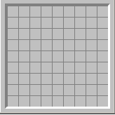




Вам нужно добратся с пункта А в пункт Б. Удачи.
Б
PS.:Флагов нет. И не только флагов. Это вообще поверпоинт, что ты хочешь.
PPS.: не спешите, можете случайно кликнуть на сам слайд и пропустить такой увлекательный геймекспириенс
Вы проиграли. Нет, снова нельзя. Да, обратно в бар.
А

Slide 226
Вам удалось пройти через минное поле, но вскорее вас ждало очередное испытание: табличка, указывающая на право и на лево. Рядом был камень, на котором должны быть написаны правила вроде «На право пойдёшь - умрёшь», но камень нехило потрепало природой. Прийдёться выбирать наугад.
На право
На лево
Ачивемент гет!
Сапёр!

Slide 227
Почти сразу за поворотом вы увидели старое здание. Потрёпаное, как будто ядерный взрыв пережило. Пробраться туда через завалы будет нелегко, а стоит оно того?
Да, идём
Не, нафиг, лучше пойду побухаю

Slide 228
Вы акуратно пробрались сквозь завалы и вошли в здание, но сразу же услышали заглушенный крик, да ещё и это эхо чёртовое. Страшно блин.
Идём дальше
Ну не, валим

Slide 229
Вы проходили мимо десятка закрытых дверей в коридоре, но под конец наткнулись на единственную открытую. Оттуда доносились странные звуки, которые разбегались эхом по всему коридору.
Заходим
Заходим
Уходим

Slide 230
Вы медленно вошли в помещение и были шокированы: по середине стояло огромное... нечто. Оно излучало легкое зелёное свечение и было источником голосов, которые становились всё более понятны.
Подойти ближе
Подойди... ближе
Вслушаться

Slide 231
Это что-то начало говорить, или не говорить, или не оно, ох уж это эхо: «Зачем ты пришёл?»
Что ты?
Д-да я уже ухожу

Slide 232
Вы захотели убежать, но у вас резко начало троиться в глазах и вы долбанулись апстенку. Браво, самая лучшая смерть.
Этого не было
Да ну нафиг эту игру, я ухожу!

Slide 233
«Я монолит, и я могу исполнить любое твоё желание!»
Дай подумать
Хмм...

Slide 234
«Да будет так!»
Э, погоди!
Обдумать произошедшее

Slide 235
Судя по всему, оно исполнило ваше желание «Подумать». Это легко понять по тому, что вы думаете. И раз уж вы начали, то решили продолжить. И вам удалось понять, что ничего этого не было, это просто старое здание, а вы обкурились. Чё делать с этим?
У тебя есть выпить?
Думать дальше

Slide 236
Вы решили продолжать думать, и это дало вам много самых важных жизненных вопросов: Можно ли похудеть, убегая от проблем? А что если конец света случился в 2012, а мы этого не заметили? Если динозавры стали нефтью, а из нефти сделан пластик, то значит ли это, что пластиковые динозавры сделаны с настоящих? Если двое левшей затеяли спор, то кто из них прав? Что будет, если вас испугают до полусмерти дважды? Что было на уме человека, который придумал доить корову? Если фонтанн бессмертия существует, то можно ли в нём утонуть? Как выглядели бы стулья, если бы наши колени гнулись в другую сторону?
Как я теперь усну?
Попытаться найти ответы

Slide 237
Вы ОЧЕНЬ долго думали, но эти вопросы уж слишком сложны и ваша голова не выдержала, взорвавшись ядерным взрывом
Предложение бухать в силе?
Так, вернёмся к монолиту, или что это.
Ачивемент гет!
Взрыв мозга(буквально)

Slide 238
«Быстрее, сметный, у меня нет времени!»
Дай мне вечную жизнь!
Даруй мне богатства!

Slide 239
Гром гремит, земля трясётся... Вы заметили, как ваши ноги медленно покрываются каменной коркой. Вы даже не могли сбежать, ибо ваши ноги приросли к земле! А потом и всё ваше тело...
Это не вечная жизнь!
Так, этого не было
Ачивемент гет!
Стал вечным

Slide 240
Да не, вы стали статуей, её поставили на центре Красной Площади и все будут помнить вас и ваши подвиги. Хотя как они их узнали...
Я могу победить?
Так, этого не было

Slide 241
Гром гремит, земля трясётся... С потолка на вас начали падать золотые монеты! Этих богатств хватит, чтобы оплатить ипотеку за твою однушку и жрать доширак до конца жизни! Погоди, тут ещё падает! Почти вся комната в золоте! Даже двери завалило... Ой! Похоже, тебе не выбраться, как бы ты не пытался, ибо золото уже засыпало тебя до плеч, а теперь и до головы. Браво, вы удушились золотом. И кстати голову вам тоже разбило, золото всё-же металл.
...Я могу победить?
Так, этого не было
Ачивемент гет!
Подавился золотом

Slide 242
Шли вы, шли. Долго это было, ничего интересного не было, просто степи, потом лес. Вы шли до последнего, однако нужно помнить, что вы очень долго ничего не ели, да и ночь уже. Что делать?
Готовимся к смерти
Приляжем

Slide 243
Вы решили поспать, но вот проснуться как-то не удавалось.
Да ну, у меня не было выбора!
Но ведь я общаюсь с тобой, значит я не умер?

Slide 244
Ну у Россиян на выборах президента тоже не было выбора. Что поделать, такова судьба.
Не не не, я не умер!
Принять свою смерть

Slide 245
Вы погибли.
Лол
Назад в зад

Slide 246
Ну ладно! Ты просыпаешься посреди леса, рядом лежит рюкзак.
Где-то я это видел...
Ну нее, нинада!

Slide 247
Чё делать будем?
Напишем завещание
Ничего, поспим

Slide 248
И на чём ты собрался писать, умник?
На камне, умник
На земле, умник

Slide 249
Вы попытались писать на камне, но чем? Первое, что пришло в голову это ваши ногти. Вообщем вы поломали себе все пальцы и законьчили этот ран раньше, чем ожидалось. Умник блин.
Ты знаешь, что правильно «закончили»?
Ну блин, что-то пошло не так...

Slide 250
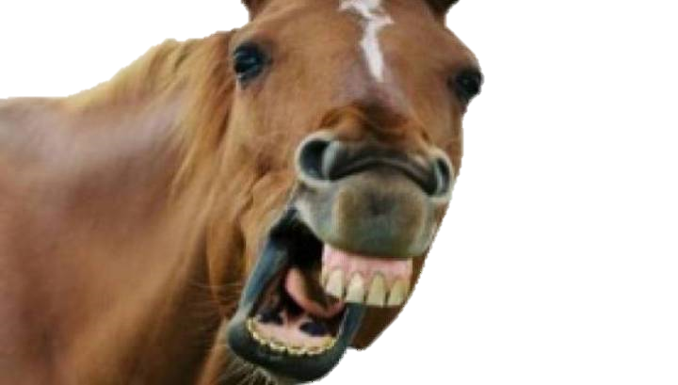
Да, я знаю, это должна была быть несмешная шутка. Ну ты понял, заКОНЬчили? А?.. Убейте меня.
Ваще чётко!
Ты серьёзно?

Slide 251
И решили вы писать на земле палкой. Что пишем?
ГГ ВП, тоссы имба
Моё состояние я хотел бы переказать...

Slide 252
Написали вы это и скончались зная, что ваша информация точно до кого-то дойдёт и изменит его точку зрения. Но это не отменяет того факта, что вы умерли.
Слушай, я так далеко зашёл, может дашь мне выиграть?
Давай быстрее

Slide 253
А что я получу в замен?
Я забуду твои орфографические ошибки
Я перестану тебя раздражать, делая тупые выборы

Slide 254
Вот давай это проверим, потом посмотрим. Куда тебя варпать?
На начало
В бар

Slide 255
Какое нафиг состояние?! Всё, что у тебя есть это меч.
Именно
Точно

Slide 256
Ладно, ты хочешь переказать свой меч... А кому собственно? Ты же никого не знаешь.
Значит никому, пусть похоронят меня с мечом
...Тому, кто его найдёт

Slide 257
Ты закончил?
Да
Нет

Slide 258
Ахх, что ещё?
Да ничего
Пусть все знают...

Slide 259
Что ты пи Что?
Я сражался до последнего...
Я любил пиццу с ананасами

Slide 260
Э, я же говорил не кликать на слайд. Вернись!
Ну ок
Нет

Slide 261
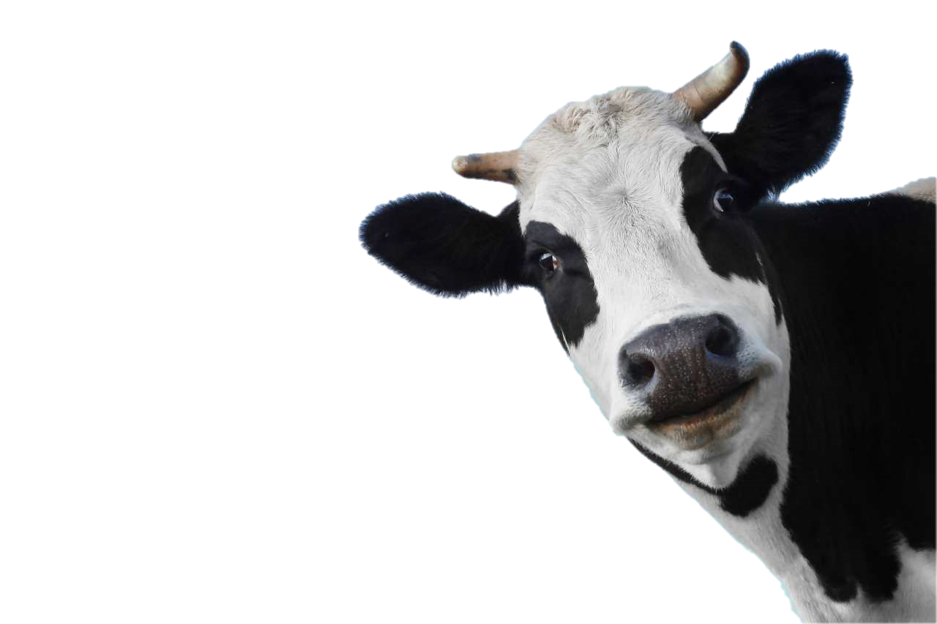
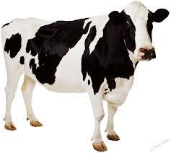
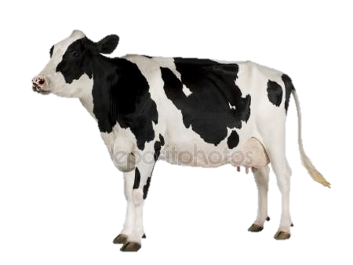
Добро пожаловать на коровий уровень!
Муу
МУУ
Ачивемент гет!
Муу

Slide 262
Э, я же говорил не кликать на слайд. Вернись!
Ну ок
Нет

Slide 263
Вы победили! Но продолжение последует... Но это не точно. Или точно. Я не знаю. Скорее всего, это конец, ибо мне лень делать продолжение. А вам небось лень играть. Короче всё, ты победил, можешь уходить.
Давай на начало... Что ты так удивляешься?
Е, я победил!
Ачивемент гет!
Победа!

Slide 264
Ну так уходи, здесь ничего нет.
Ладно
Подожди

Slide 265
Ну нет здесь ничего, зачем ты это делаешь?
Просто так
Не знаю

Slide 266
Так ты уходишь?
Да
Нет

Slide 267
Так ты уходишь?
Да
Нет

Slide 268
Так ты уходишь?
Да
Нет

Slide 269
Так ты уходишь?
Да
Нет

Slide 270
Так ты уходишь?
Да
Нет

Slide 271
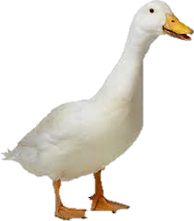
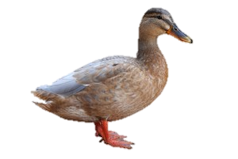
Никакого пролистывания!
Ну вот тебе, доволен?
Во!
Ладно тебе, ухожу
Ачивемент гет!
Истинная победа!

Slide 272
Возможные концовки:
Умереть(очень много способов)
Набухаться(тоже не мало)
Найти монолит(3)
Побить бандитов
Участвовать в осаде Терамора(3)
Простить мои орфографические ашипки
Похвалить мою дыбильную шутку

